Slide 1
Astronomia în cultură
Arheoastronomia
între real și imaginar
Conf. Dr. Marc Eduard FRÎNCU
Facultatea de Matematică și Informatică
Departamentul de Informatică
Universitatea de Vest Timișoara
Email: marc.frincu@e-uvt.ro

Slide 2
Teoriile arheoastronomice
Context cultural, social, istoric
Verificare
Ipoteze
Interpretare

Slide 3
Verificarea
Capacitatea populației de-a face observații îndelungate
Exemplu: Se puteau observa momentele de staționare a Lunii la intervale de circa 18,6 ani în condiții de vreme la latitudini mari și o perioadă e viață medie de circa 30 de ani?
Precizia observațiilor la data efectuării acestora
Analiză statistică
Motivația societății
Religioasă (exemplu: preoți-astronomi în Babilon)
Socială (exemplu: agricultura la numeroase civilizații neolitice și ulterioare)
Politică (exemplu: viața politică influențata de astre – astrologia la Babilonieni, Azteci)
Culturală (exemplu: credința Amerindienilor că spiritele ajung între stele)
Numeroase studii publicate au fost ulterior invalidate
Principala problemă în arheoastronomie
Lipsa unei metodologii
Pseudo-știința
Lipsa unor catedre în facultățile de matematică și istorie
Entuziasmul cercetătorilor
Credibilitate diminuată în comunitatea arheologilor și istoricilor

Slide 4
Câteva exemple
Megaliți
Karahunj, stonehenge-ul Armean (Armenia)
Pietrele lui Heimdall de la Vitemölla (Suedia)
Sanctuare
Sarmizegetusa Regia (România)
Scrieri
Tăblița sumeriană VA 243 și a zecea planetă (Sumer)
Semne și simboluri
Picturile pe piatră de la Järrestad (Suedia)
Supernova de la Chaco Canyon (SUA)

Slide 5
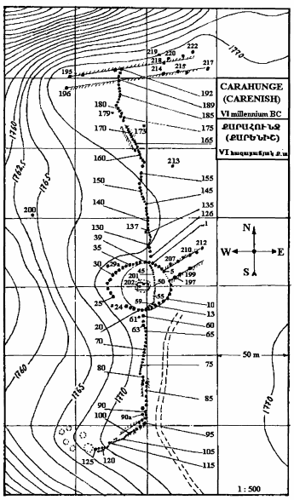
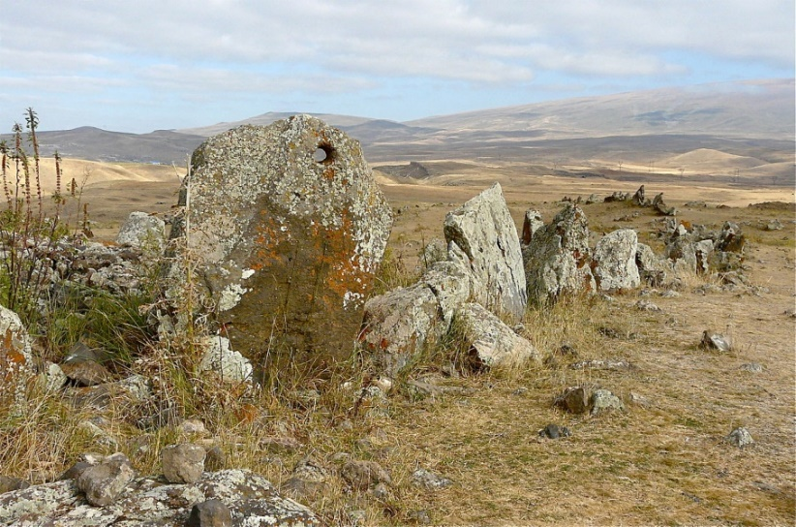
Karahunj, stonehenge-ul Armean
Necropolă ce datează din epoca bronzului
Numeroase ipoteze legate de alinieri cu constelații (Lebăda), Soarele, Luna și Venus
González-Garcia (arheoastronom) menționează că ipotezele arheoastronomice sunt nefondate având în vedere că pentru a folosi orificiile pentru alinieri ar fi fost nevoie de inserția unor tuburi subțiri pentru limitarea câmpului de observație.
Sursa imagini: wikipedia
Clive Ruggles (arheoastronom)
“Inevitably there have been other claims—more speculative and less supportable—relating to the astronomical significance of the site. One is that it can be astronomically dated to the sixth millennium BCE and direct comparisons with Stonehenge, which few now believe was an observatory, are less than helpful.”

Slide 6
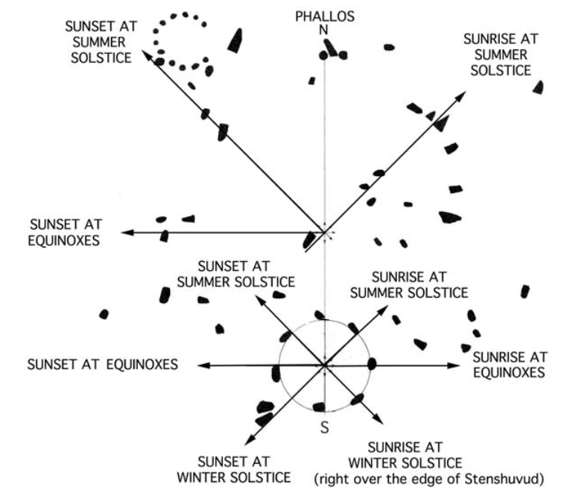
Pietrele lui Heimdall (Suedia)
Sit-ul se numește de fapt Höga Stenar (Pietrele înalte)
Unele studii arheoastronomice au plasat acest sit în epoca bronzului.
Totuși, el pare a data din epoca fierului (150-790 d.Hr.)
Nu s-au făcut cercetări arheologice detaliate
Printre problemele identificate și legate de arheoastronomie, sunt lipsa altitudinii orizontului din studiu
Sursa imagine: http://www.alesstenar.com/Heimdalls_stones_at_Vitemolla%20.pdf
http://onlinelibrary.wiley.com/doi/10.1111/j.1468-0459.2011.00428.x/pdf

Slide 7
Cum putem valida alinierile?
Context istoric
Dovezi arheologice
Analiză statistică
Maximum Likelihood Estimation
De câte situri avem nevoie în analiză pentru a demonstra statistic că există o tendință spre o anumită orientare cu o anumită precizie?
Numărul de situri măsurate $N≥{\left(\frac{1,96}{P}σ\right)}^{2}$
P = precizia dorită (de exemplu 2⁰): $p=1,96\frac{σ}{\sqrt{N}}$
$σ$ = deviația standard a măsurătorilor efecutate:$σ=\sqrt{0,25 N}$
Testarea ipotezei nule
Numărul de temple aliniate spre o țintă este mai mic decât cel determinat statistic
SkyscapeR (https://github.com/f-silva-archaeo)

Slide 8
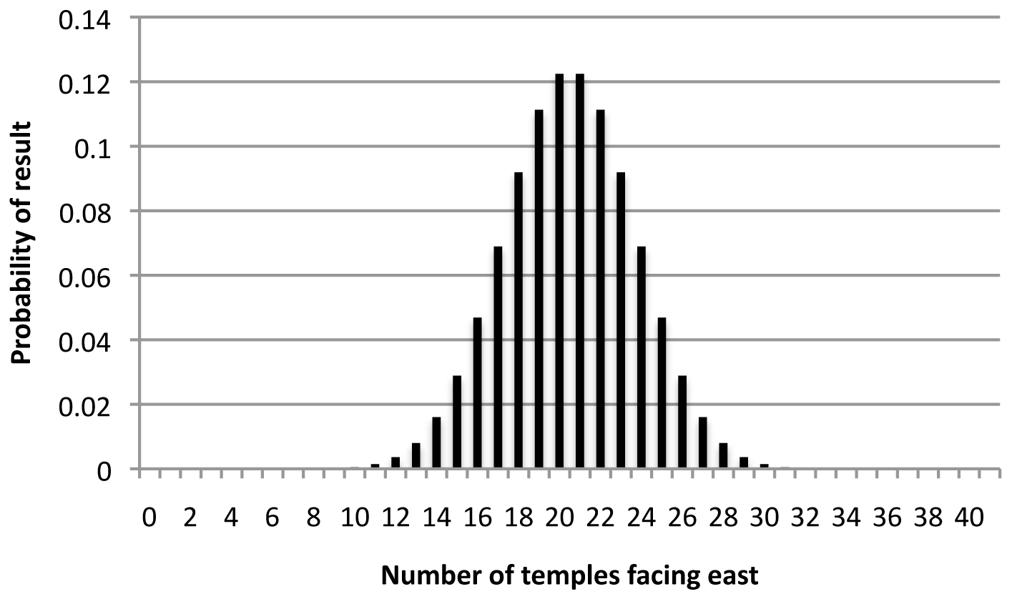
Probabilitatea alinierii
Studiu de caz temple grecești
41 de temple
Probabilistic 21 aliniate spre est (dacă ar fi o aliniere întâmplătoare)
σ = 3,2 (33% din temple)
Între 17-24 temple sunt construite estic
2σ (95% din temple)
Între 14-27 temple sunt construite estic
3σ (99% din temple)
între 11-31 temple sunt construite estic
Sursa: https://journals.plos.org/plosone/article?id=10.1371/journal.pone.0007903
Dacă există surse istorice atunci o singură valoare e suficientă!
Dacă testăm un număr suficient de mare atunci crește șansa să obținem alinieri cu probabilitate ridicată dar false!
Nu măsurăm până când găsim o aliniere!

Slide 9
Sarmizegetusa Regia
Orientările astronomice nu consideră linia orizontului
Sanctuarul mare circular reprezintă un calendar luni-solar și o reprezentare a sistemului solar
Numărul de stâlpi variază de la o sursă la alta:
Cerc | 1960, Daicoviciu | 1980, Bobâncu | 2015, Stănescu | Planeta
Cercul A |  | 104 blocuri de piatră | 104 | Dublul numărului de săptămâni din anul dacic
Cercul B |  | 210 blocuri de piatră | 210 | Venus: 225 zile perioada de revoluție
Cercul C | 68 de stâlpi (inițial), apoi 84 | 68 de stâlpi | 84 de stâlpi | Mercu: 88 de zile perioada de revoluție
Unele teorii au pornit de la numărul de stâlpi dat în mod eronat de istoricul Hadrian Daicoviciu

Slide 10
Calendarul dacic
360 de zile, “Admiţând că numai stâlpii subţiri reprezintă zile calendaristice, sanctuarul mare rotund cuprinde 180 de zile, repartizate în 30 de grupuri de câte 6...“: Hadrian Daicoviciu, Sarmizegetusa: Cetățile și așezările dacice din Munții Orăștiei, 1960
47 sau 60 de săptămâni, “Acest sistem era structurat pe baza ciclului de 13 ani. Anii dintr-un ciclu erau de patru tipuri, ca valoare în zile de 364, 365, 366 şi 367, care aveau o succesiune fixă“: Ştefan Bobancu, Cornel Samoilă şi Emil Poenaru, Calendarul de la Sarmizegetusa Regia, 1980
364 de zile la care se adaugă 2 zile pentru armonizare cu anul tropic: Sebastian Vârtosu şi Anişoara Munteanu - Calendarul dacic din ansamblul de sanctuare de la Sarmisegetuza Regia, 2013
„astronomii daci au pus în evidență cu ajutorul sanctuarului perioada de 18,66 ani a mișcării retrograde a liniei nodurilor lunare (foarte aproape de valoarea reală de 18,61 ani)”
http://planetariubm.wordpress.com/2012/07/12/constelatii-romanesti-traditionale-componenta-originii-poporului-roman/
“Sanctuarul mare întruchipeaza de asemenea un calendar solar:
- 1 stâlp din B si C reprezinta o zi - numaratoarea poate începe de oriunde la B si C dar putin probabil - un an se atinge prin doua rotatii ale cercului B - concomitent se parcurge si cercul C la a carui fiecare parcurgere se adauga o zi la cercul B (se muta marcajul pe stâlpul dinainte) rezultând ani fluctuanti de 365-366 de zile - corectia este foarte buna pentru un ciclu de 13 ani - 1 stâlp din absida reprezinta un an, parcurgerea ei (21+13+13=47 ani) implicând corectia de 7 zile esalonat sau deodata - 1 stâlp din cercul A = 1 an, parcurgerea lui (104 ani) implicând corectia de 2 zile deodata.
… algebric calculele ies minunat pe hârtie, aratându-ne originalitatea absoluta a calendarului dacic si exactitatea surprinzatoare a lui.” DAR (adăugăm noi) algebra nu rezolvă de una singură problema!
http://www.colibadacilor.ro/site/index.php/istorie/calendarul-dacilor

Slide 11
Șirul lui Bode
Legea (regula) lui Titius-Bode (1772) ce leagă distanțele interplanetare de o progresie geometrică
D = 0,4 + 0,3 x 2^{m}, unde m = 0, 1, 2, ...
Probleme cu valorile:
2,8?
Asteroizii? Ceres este la distanța indicată, dar în regiune se află mii de astfel de corpuri. Totuși Ceres este singurul planetoid...
Neptun?
Progresia indică poziția de 77,2 dar planeta se află în realitate la 30,1 a.u.
Regula este pur o coincidență, neexistând un suport teoretic în spatele ei!

Slide 12
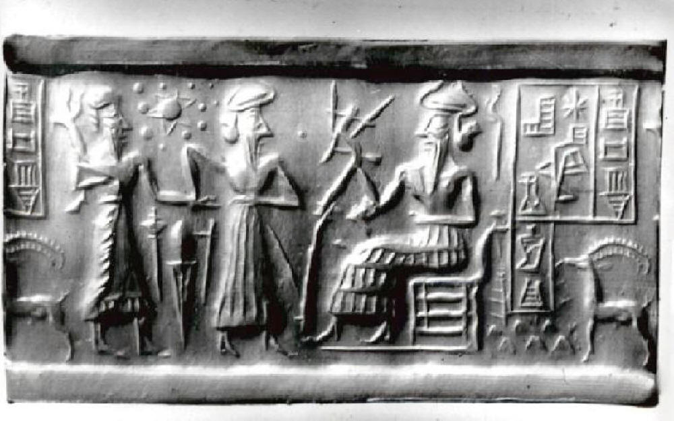
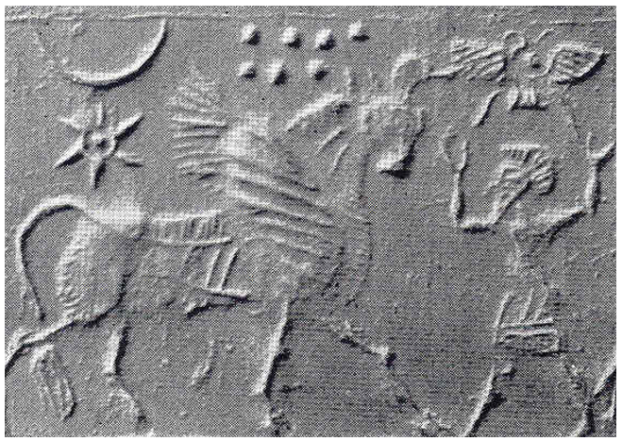
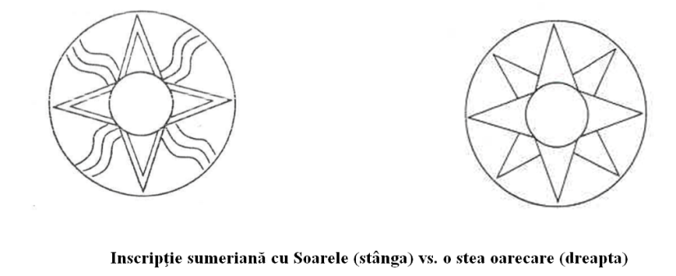
Tăblița sumeriană VA 243
Datează din mileniul III î.Hr.
Pseudo cercetătorii (Zecharia Sitchin) considera că pe ea sunt reprezentate Soarele și 10 planete în sistemul solar
Problema constă însă în simbolul folosit pentru Soare și stele (uneori ca cerc și alteori cu vârfuri)
http://www.sitchiniswrong.com/VA243seal.pdf
Ar putea fi o supernovă care a explodat în constelația Vela în perioada 8000-4000 î.Hr.?
VA 243 (sus) și tabletă cu Pleiadele (jos)

Slide 13
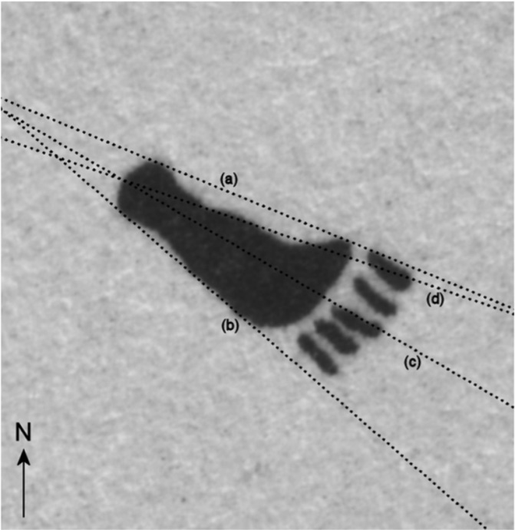
Picturile pe piatră de la Järrestad (Suedia)
Picturi rupestre din epoca bronzului
Problemele sunt legate de
Analiza arheoastronomică care s-a făcut după hărți vechi scalate și orientate nordic după săgeata de orientare de pe ele a cărei precizie e necunoscută
Hărțile care reprezintă imagini neplane (suprafața pietrei) transferate pe o suprafață plană
De lipsa corelării răsăritului cu momentul realizării picturilor
http://www.sciencedirect.com/science/article/pii/S0305440313000277

Slide 14
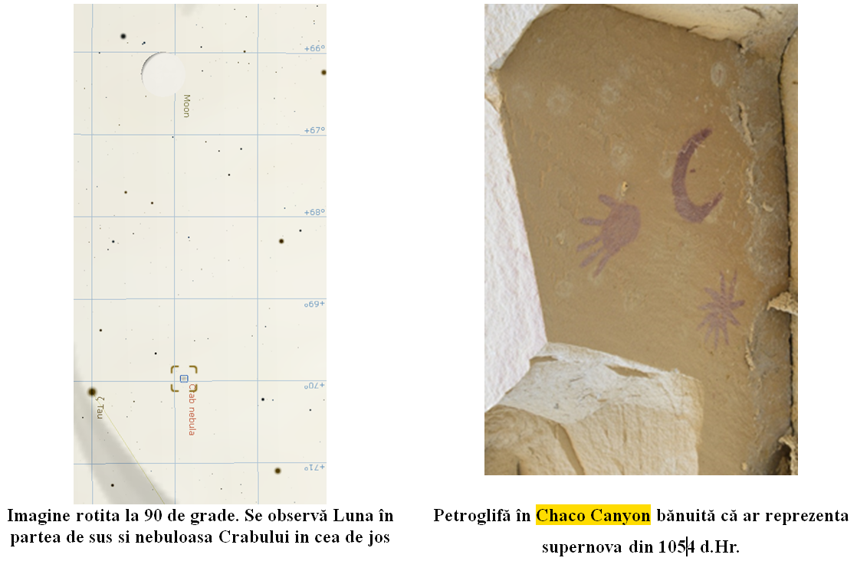
Supernova de la Chaco Canyon
Cultură datând din jurul anului 1000 d.Hr.
Există teorii care susțin ipoteza reprezentării unei supernove
5 iulie 1054 (nebuloasa Crabului)
Observată și de chinezi
Problema constă în poziționarea stelei față de Lună și lipsa altori dovezi concrete ale asocietrii celor două.

